Slide 1
ПРАКТИЧЕСКИЕ КЕЙСЫ ПРИМЕНЕНИЯ БИОМЕТРИИ, СЕМАНТИЧЕСКОГО АНАЛИЗА И МАШИННОГО ОБУЧЕНИЯ В БАНКИНГЕ
Андрей ФОМИЧЕВ,
заместитель Председателя Правления ГК ЦФТ

Slide 2
ОСНОВНЫЕ НАПРАВЛЕНИЯ РАЗВИТИЯ ФИНАНСОВЫХ ТЕХНОЛОГИЙ НА ПЕРИОД 2018–2020 (Банк России)
СОЗДАНИЕ И РАЗВИТИЕ ФИНАНСОВОЙ ИНФРАСТРУКТУРЫ
Противодействие легализации доходов, полученных преступным путем
Платформа для удаленной идентификации
Платформа быстрых платежей
Платформа-маркетплейс для финансовых услуг и продуктов
у ЦФТ готовы решения
Платформа для регистрации финансовых сделок
Перспективная платежная система Банка России
Национальная система платежных карт
Система передачи финансовых сообщений
Сквозной идентификатор клиента
Создание платформы для облачных сервисов
Платформа на основе технологии распределенных реестров
Элементы новой цифровой финансовой инфраструктуры

Slide 3
ЦФТ-АМL: КОМПЛЕКС WEB-ПРИЛОЖЕНИЙ ДЛЯ АВТОМАТИЗАЦИИ ФИНАНСОВОГО МОНТОРИНГА
ТЕКУЩАЯ ФУНКЦИОНАЛЬНОСТЬ
Искусственный интеллект
Аналитический модуль
Расследование, инциденты
Машинное обучение
KYC (Знай своего клиента)
Отчетность
Machine learning
АРХИТЕКТУРНЫЕ ПРЕИМУЩЕСТВА
Подключение банка с ИТ-архитектурой любой сложности: интеграция с различными АБС и иными источниками информации о финансовых транзакциях
Высокая скорость обработки данных и обновления информации

Slide 4
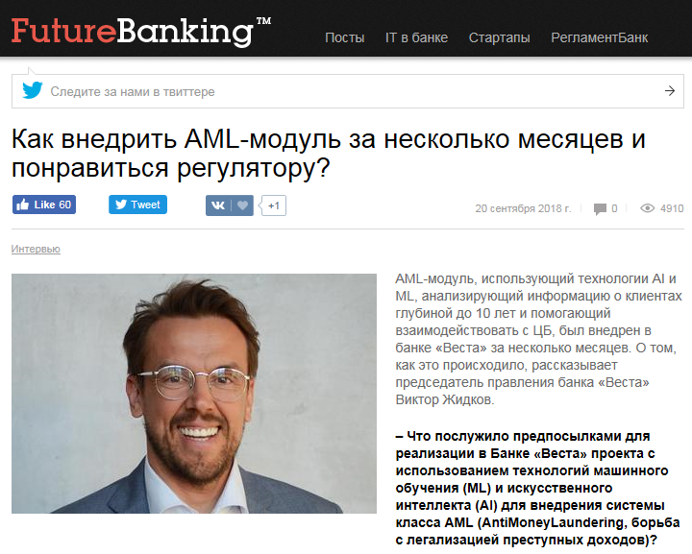
ЦФТ-АМL КЕЙС: БАНК ВЕСТА
futurebanking.ru
Кейс:
Итоги внедрения 1-го этапа
Автоматизированный расчет факторов сомнительности
Выявление «нежелательных» клиентов с использованием анкетных данных, анализа транзакций, данных полученных при собеседовании и пр.
Анализ контрагентов клиента
Удобное взаимодействие с регулятором

Slide 5
ТЕХНОЛОГИИ ДЛЯ БИОМЕТРИИ: ЕБС И ЕСИА
ТЕКУЩАЯ ФУНКЦИОНАЛЬНОСТЬ
Снятие биометрических образцов (выбор фото из видеопотока, аудиозапись голоса)
Проверка образцов на соответствие требованиям с помощью библиотеки контроля качества ПАО «Ростелеком»
Формирование и печать согласия клиента на обработку персональных данных
Регистрация и обновление биометрических данных клиента в ЕБС
Хранение в банке биометрических образцов
Аудит действия пользователя
Работа с сервисами ЕБС и ЕСИА в режиме одного окна
ВАЖНО!
В системе может работать неограниченное количество пользователей без дополнительной оплаты
ЦФТ предоставляет бесплатные консультации по установке и настройке комплекса
Поставка осуществляется вместе с адаптером для взаимодействия со СМЭВ 3.0
ДВЕ МОДЕЛИ ПОСТАВКИ РЕШЕНИЯ В БАНК:
КЛАССИЧЕСКАЯ (ПОКУПКА ЛИЦЕНЗИЙ НА ПО)
АУТСОРСИНГ ПО

Slide 6
ТЕХНОЛОГИИ ДЛЯ БИОМЕТРИИ: УДАЛЕННАЯ ИДЕНТИФИКАЦИЯ КЛИЕНТА
Физическому лицу не нужно приходить в офис банка, чтобы стать его клиентом
ГОТОВОЕ РЕШЕНИЕ
ДВА ВАРИАНТА ПОСТАВКИ:
Облако (Приложение F.ID в системе ДБО Faktura.ru)
in-house (Модуль удаленной идентификации в системе ЦФТ-Банк)
ВСЕ ПРЕИМУЩЕСТВА ОБЛАКА!

Slide 7
РАБОТА БАНКА С СИСТЕМОЙ БЫСТРЫХ ПЛАТЕЖЕЙ (СБП)
Работа с СБП
Персональные предложения
Претензионная работа, минимизация рисков

Slide 8
ВЗАИМОДЕЙСТВИЕ С МАРКЕТПЛЕЙС БАНКА РОССИИ
Облачный сервис для организации технологического взаимодействия АБС с системой маркетплейс Банка России
ПРЕИМУЩЕСТВА
ТЕКУЩАЯ ФУНКЦИОНАЛЬНОСТЬ
подключение к сервису в срок до 2-х недель после заключения соответствующих соглашений
согласованная схема взаимодействия в части безопасности
сопровождение силами ЦФТ
сокращение издержек на персонал и АПК
доступ к системе через Web-интерфейс
ДЕПОЗИТЫ. Взаимодействие с платформой маркетплейс для онлайн-открытия банковских вкладов

Slide 9
СПАСИБО ЗА ВНИМАНИЕ!
Андрей ФОМИЧЕВ,
заместитель Председателя Правления ГК ЦФТ
A.Fomichev@cft.ru

